Slide 1
GDPR NOVOSTI
Branimir Oman
Savjetovanje Biograd na Moru, 2018.

Slide 2
Novosti
definirani osnovni predlošci za dokumente
dodan novi modul: Generiranje privola
Notes:
Iako je u 5 mjesecu AZOP najavljivao rigorozne kontrole vezane za zaštitu osobnih podataka, te su kontrole izostale.
Međutim, kako smo na proljetnom seminaru obećali mi smo nastavili razvijati aplikaciju GDPR.
Sutra na prezentaciji će Silvija i Vanda pokazati te novosti, a ja ću sada reći nekoliko riječi o njima,
Dodali smo osnovne predloške za dokumente kao što su …. Također dodan je i novi modul Generiranje privola.
Razvoj aplikacije ide u smjeru automatizacije procesa.
Kad u jednom trenutku AZOP krene u kontrole, novi elementi aplikacije omogućit će vam da u vrlo kratkom roku
napravite privole za sve svoje ispitanike.

Slide 3
ISPITANICI
GDPR
Notes:
Na slici se vide različiti izvori osobnih podataka.
U dogovoru sa vašom pravnom službom trebate odrediti koji od njih čine ispitanike.
Za njih ćete trebati privole.

Slide 4
IME | PREZIME | IDENTIFIKATOR | PREDLOŽAK
Aljoša | Barić | 08715761055 | Obrada osob
Miran | Dalić | 87945629922 | Obrada osob
…. | …. | …. | ….
Notes:
Da bi mogli pokrenuti automatsko generiranje privola, potreban je excel sa 4 kolone.
Većina današnjih softverskih rješenja ima export u excel.
Sutra će na prezentaciji biti prikazana dva takva primjera iz aplikacije Plaća i Knjige potraživanja.
Prve dvije kolone su ime i prezime, treća je identifikator i to može biti OIB, datum rođenja i slično
Četvrta kolona određuje o kojoj se vrsti osobnih podataka radi.
Akcijom Uvoz iz datoteke, ovi podaci će biti generirani u aplikaciji GDPR

Slide 5
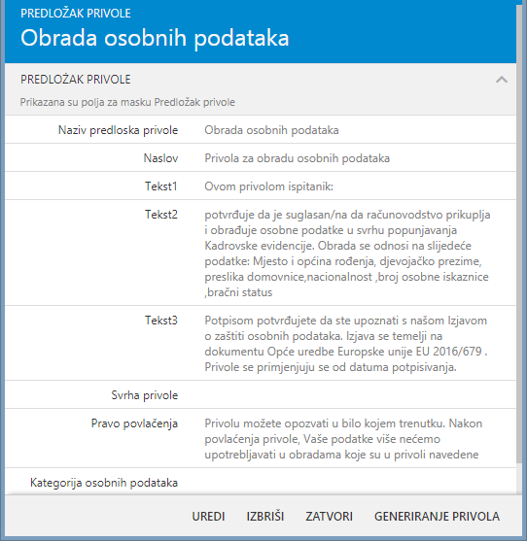
Generiranje privola
GENERIRANJE PRIVOLE
PRIVOLE
PRIVOLE
Notes:
Slijedeći korak je da odaberete ponuđeni predložak za privolu ili definirate svoj
i klikom na Generiranje privola, dobit ćete onoliko privola koliko imate ispitanika.
Privole su spremne za ispis i potpis.
Sutra ćete ovaj proces moći i samostalno izvesti na radionici da vidite kako u dva koraka od prazne aplikacije
dobijemo sve potrebne privole.

Slide 6
Definirati za koje ispitanike želimo raditi privole
Formirati excel
Povući excel u aplikaciju GDPR -> UNESENI ISPITANICI
Odabrati predložak privole
Iskoristiti opciju Generiranje privola -> GENERIRANE PRIVOLE
Privole spremne za potpis i pohranu
Notes:
Da rezmiramo najprije ćete definirati ispitanike za koje želite raditi privole, formirati excel, povući excel u aplikaciju GDPR.
Potom je potrebno odabrati predložak privole, iskoristiti opciju koju nudi polje Generiranje privola.
Nakon što se sve ovo obavi privole su spremne za potpis i pohranu.
Ovo sve o čemu sam Vam pričao ćete moći i Vi sami isprobati na radionici koju će voditi kolegice Silvija i Vanda.

